Slide 1
C 程式設計實習課練習題

Slide 2

課堂練習2-1：rand()的使用
使用rand()函數隨機出10個大寫英文字母。

Slide 3
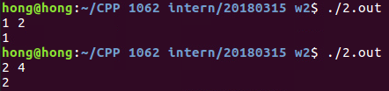
課堂練習2-2：abs()的使用
輸入兩個數字，輸出兩個數字相減的絕對值。

Slide 4

課堂練習2-3： Recursive的使用
費氏數列被定義為 $F_{0}=1$、$F_{1}=1、$ $F_{i+2}=F_{i}+F_{i+1}。$
使用遞迴的方式印出費氏數列前20個，main中只能夠保留function call 。

Slide 5
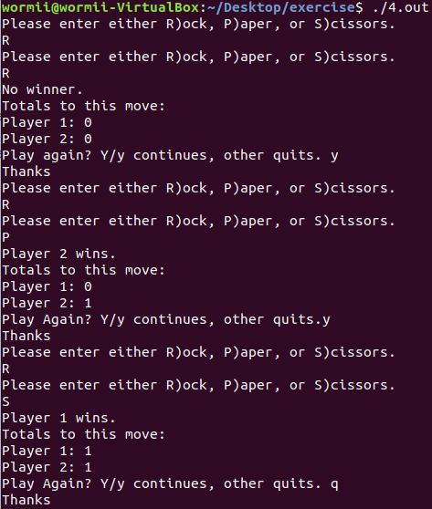
課堂練習2-4：猜拳遊戲
寫一個程式用來判斷猜拳遊戲的勝負。
遊戲單純只設定兩位玩家遊戲，每人可輸入P(Paper)、R(Rock)，或是S(Scissors)。每一輪比賽都會計算輸贏或是平手，並且累計獲勝次數。
程式必須設計成「可重複遊戲」，只要輸入Y或是y，便可繼續遊戲。直到輸入非Y/y值，便可結束遊戲。
規則 : P贏R、R贏S、S贏P，兩者相同視為平手。

